Slide 1
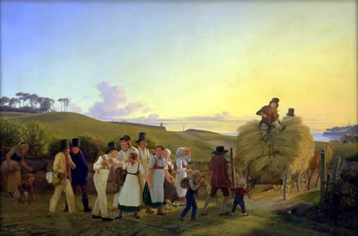
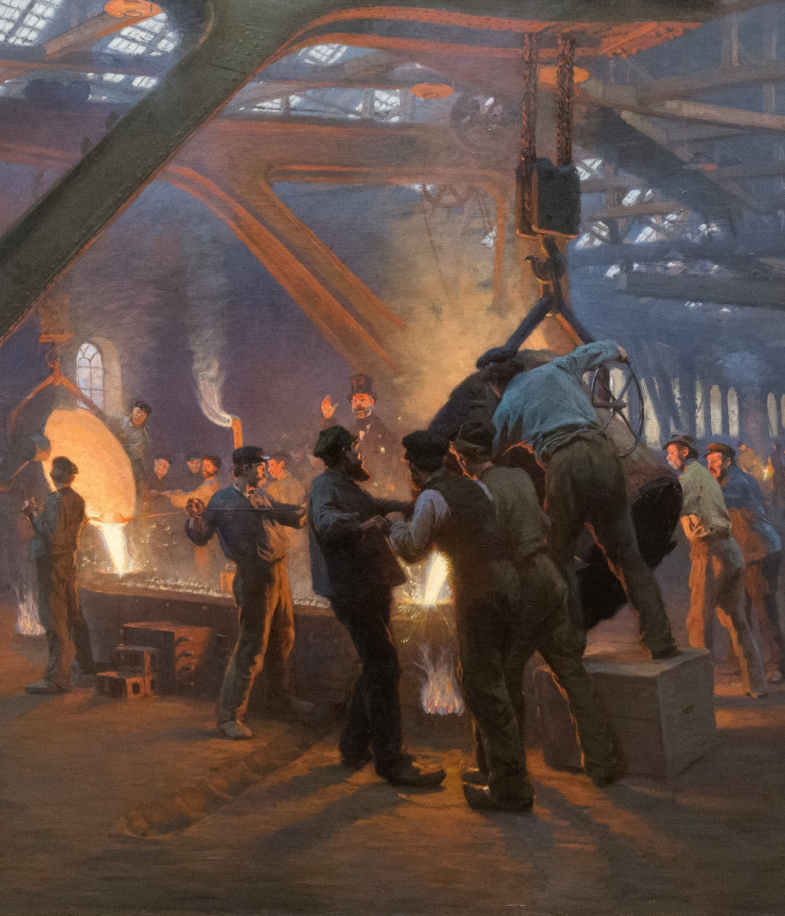
Fra land til by
Befolkningssammensætningen før og efter industrialiseringen

Slide 2
Dagens plan:
Det præmoderne samfund, industrialiseringsprocessen og industrialisering i Danmark (opsamling fra sidste gang)
Fra land til by: Industrialiseringens forandring af befolkningssammensætningen
3. Gruppearbejde med de forskellige klasser på landet og i byen

Slide 3
Det præmoderne samfund og industrialiseringen
Det før-industrielle samfund
Statisk økonomi
Stor landbefolkning, lille bybefolkning
Begrænset arbejdsdeling
Selvforsyningsøkonomi → man skaber det man selv bruger
Høj fødselstal + høj dødelighed
Ulige fordeling af jorden (Adelen ejer det meste af jorden)
Det industrielle samfund
Dynamisk økonomi
Lille landbefolkning, stor bybefolkning
Ubegrænset arbejdsdeling
Markedsøkonomi → masseproduktion
Høj fødselstal + høj dødelighed
Mere lige fordeling af jorden (Alle må eje jord, men de rigeste har stadig mest)
7 forudsætninger for industrialisering
Købedygtigt marked for industrivarer
Tilstrækkelig arbejdskraft til rådighed
Transportsystem
Råstoffer som kan forarbejdes
Tilstrækkelig stor kapital
Kredit- og banksystem
Tekniske redskaber som muliggør maskinel masseproduktion

Slide 4
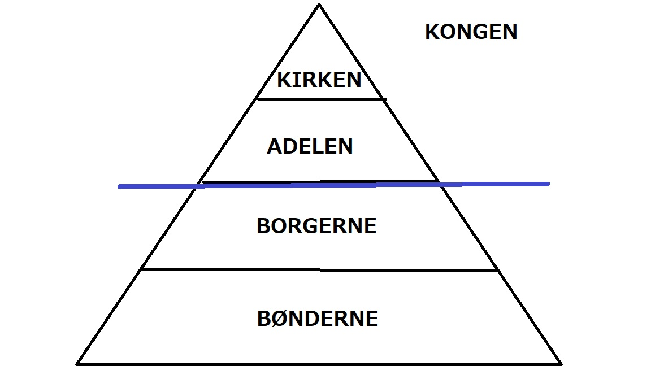
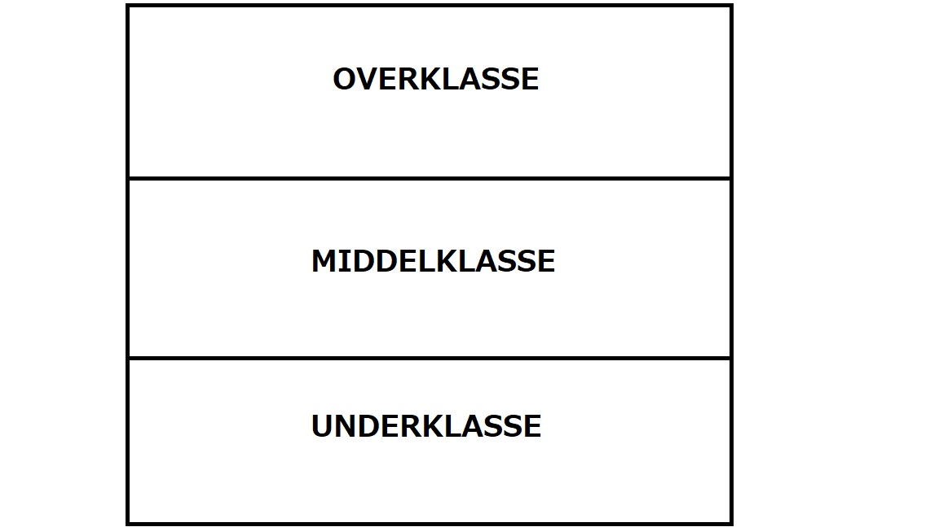
Fra Land til By: Industrialiseringens forandring af befolkningssammensætningen
ÅRSAGER:
Lovgivning: Landbrugsreformerne i slutningen af 1700-tallet + Næringsfriheden 1857
Økonomisk: Industrialisering → kræver nye forhold imellem arbejdsgiver og arbejdstager
Ideologisk: Liberalisme
STÆNDERSAMFUNDET
Den sociale struktur er KUN økonomisk bestemt
KLASSESAMFUNDET
Den sociale struktur er økonomisk og juridisk bestemt
1800-tallet

Slide 5
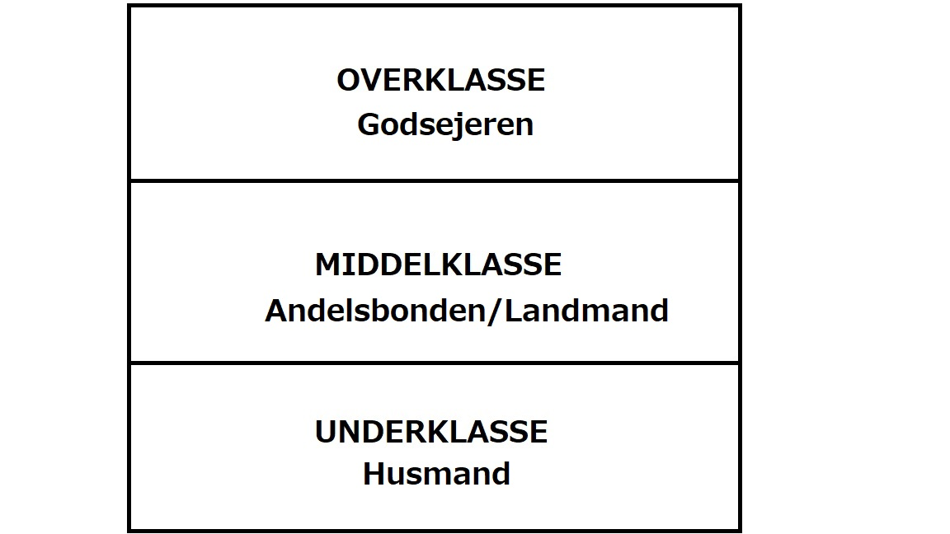
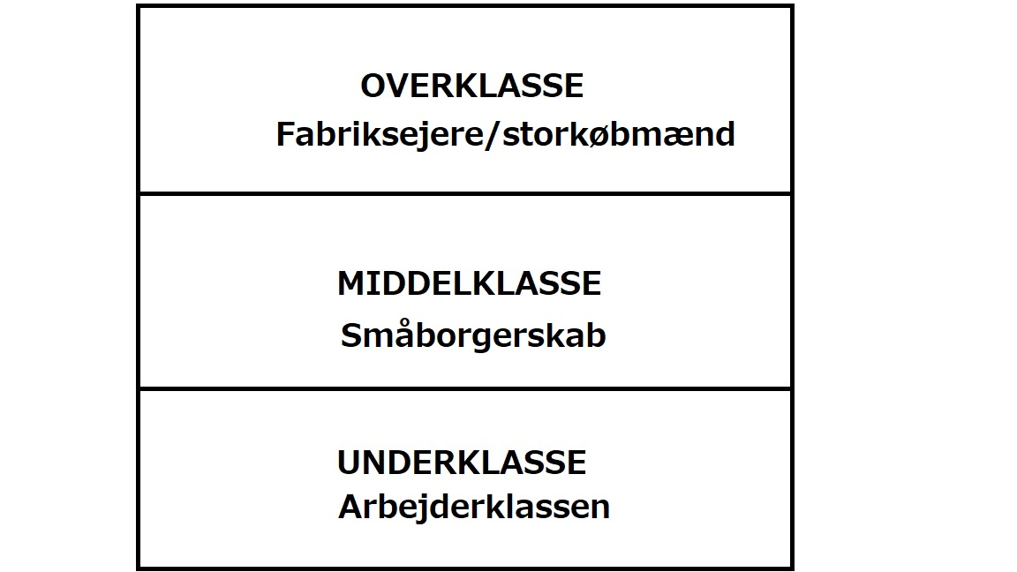
Fra Land til By: Industrialiseringens forandring af befolkningssammensætningen
KLASSESAMFUNDET PÅ LANDET
KLASSESAMFUNDET I BYEN
Maria, Amiliah, Sarah, Jonas, August, Alfred
Savannah, Mads-Emil, Benjamin, Mads Lohmann, Filippa, Anna
Noah, Marcus, Rasmus, Cecilie, Jeppe, Mads Vind
William, Sara, Johannes, Magnus, Frederikke, Isabella
Laura, Alma, Mikkel, Marius, Maia

